Slide 1




Slide 2




목차

Slide 3

팀원 소개
박재홍
장지현
최의빈
웹, 하드웨어
하드웨어, 3D모델링
웹, 서버 구축

Slide 4
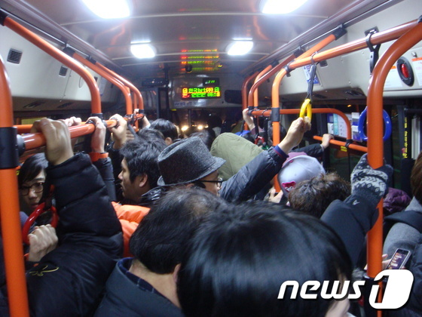
01
제안 배경 및 필요성
Notes:
버스를 거동이 불편하신 노약자 분들이 빠르게 하차 하시지 못하거나 버스 안에 사람이 많아서 내리기 힘들 때 간혹 기사님이 이를 못 보고 출발해버리는 경우가 종종 있었습니다. 이 점을 고안해, 하차하지 못하였음을 빠르게 알릴 수 있어야한다.
또한 버스 탑승 후 내릴 정류장을 놓쳐버리는 경우가 있는데 그 경우를 고안하여 내릴 버스 정류장 예약 및 알림 시스템이 필요하다.

Slide 5




02
개발 내용
못 내렸어요!!
STOP

Slide 6





02
개발 내용
Notes:
앱
1. GPS 기능을 넣어 각 버스마다 언제 신호를 보내줘야 하는지를 알 수 있게 한다.
2. 예약 기능 및 하차 기능을 만들어 특정 조건이 된다면 신호를 보내고 여러 개의 하차벨에 일제히 불이 들어오게 하는 것이다.
3. 기존의 벨로는 바로 기능하지 못하므로 버스 내의 wifi기기에서의 인터넷을 이용해 신호를 하차벨이 전해 받아 불이 들어 올 수 있도록 개편한다.
4. 각 버스에 승객이 탑승하고 난 후 예약한다면 각각의 버스 내의
5.. 시범을 위한 모형 버스를 제작한다.

Slide 7
03
개발 목표
대부분의 시내버스에 개편된 하차벨 설치
버스를 탄다면 누구나 다운로드 되어있는 앱

Slide 8
04
기대효과
Notes:
버스를 거동이 불편하신 노약자 분들이 빠르게 하차 하시지 못하거나 버스 안에 사람이 많아서 내리기 힘들 때 기사님께 소리를 지르거나 다음 정류장에서 내리는 일이 사라지게 될 것이고, 내릴 정류장을 놓쳐 내리지 못하는 일이 사라지게 될 것이다.

Slide 9
감사합니다.

